Slide 1
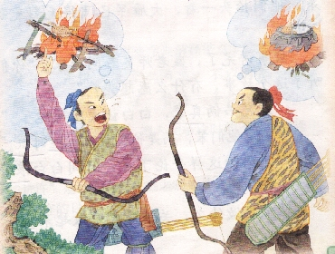
25 争论的故事

Slide 2
说出它们的读音，你就是认字能手！
味道 充饥 浪费 评理 满意
时机 关键 赞许 抓住 剖开
不以为然 争论不休

Slide 3
读句子，从画线的词中你能体会到什么？
一天早上，一群大雁从他们的头上飞过，兄弟俩很想射下一只大雁来充饥。

Slide 4
比较下面两个句子的语气有什么不同？
哥哥道：“你这话不对，大雁就该煮了吃。烤了吃，烟熏火燎的，能有什么好味道？”
哥哥不以为然，大声争辩道：“你这话不对，大雁就该煮了吃。烤了吃，烟熏火燎的，能有什么好味道？”

Slide 5
弟弟很不服气：“鸭子不是可以烤了吃吗？皮香肉嫩，味道多美呀！为什么大雁就不行呢？”
该用怎样的语气读下面的句子？

